Slide 1

OLGULARLA ANAFİLAKSİ
Uzm. Dr. Gizem Atakul
Dokuz Eylül Üniversitesi

Slide 2
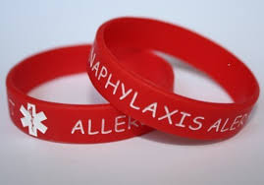
ANAFİLAKSİ
Anafilaksi; şiddetli, yaşamı tehdit edebilen sistemik alerjik bir reaksiyon olarak tanımlanır
Tüm sağlık çalışanlarının yönetebilmesi gereken klinik bir acil durum
Simons FE, Ardusso LR, Bilò MB, Dimov V, Ebisawa M, El-Gamal YM, Ledford DK et al. 2012 Update: World Allergy Organization Guidelines for the assessment and management of anaphylaxis.Current Opinion in Allergy and Clinical Immunology 2012; 12(4):389-399. doi:10.1097/ACI.0b013e328355b7e4

Slide 3
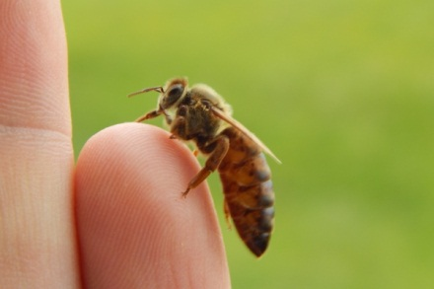
Olgu-1
11 Yaş, Kız
Bahçede oynarken arı sokması sonrası tüm vücutta şişlik, nefes darlığı nedeniyle ambulansla hastaneye kaldırılmış.
Daha önceden arı sokması olmuş ama reaksiyon gelişmemiş.

Slide 4
Öz geçmiş: Özellik yok
Soy geçmiş: Özellik yok
Ailede atopi yok
Fizik inceleme
  Tüm sistem incelemeleri olağan

Slide 5

Spesifik IGE (Yaban Arısı) | >100
Spesifik IGE (Bal Arısı) | <0.10
 | 0 - 0.35 kU\L NEGATİF 0.35 - 0.7 kU\L ÇOK DÜŞÜK 0.7 - 3.5 kU\L DÜŞÜK 3.5 - 17.5 kU\L ORTA 17.5 - 52.5 kU\L YÜKSEK 52.5 - 100 kU\L ÇOK YÜKSEK
Deri testi
Pozitif Kontrol | 3mm
Vespula | 3mm
Apis | 0mm

Slide 6

Tanı: Venom alerjisine bağlı anafilaksi
Adrenalin oto-enjektör
İmmunoterapi

Slide 7
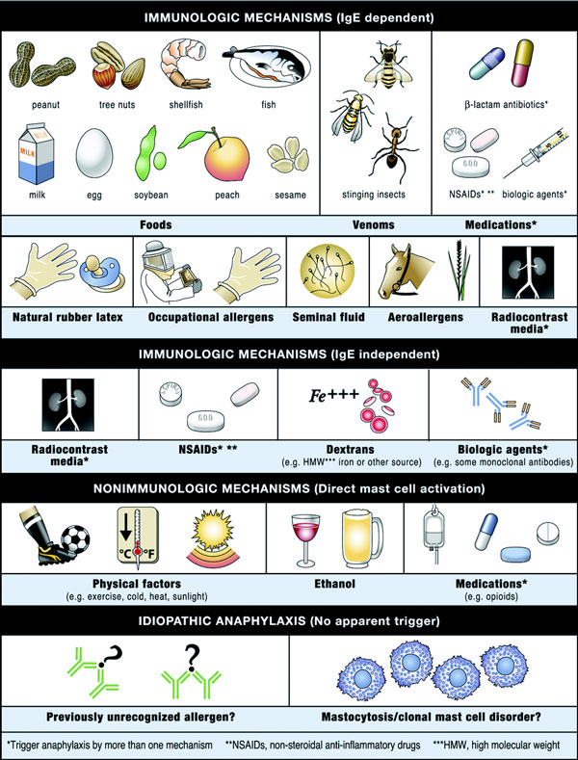
ANAFİLAKSİ
İmmunolojik
  IgE aracılı
  IgE aracılı olmayan
İmmünolojik olmayan
İdiopatik
    Mast hücre ve bazofillerden
    mediyatörlerin salınması sonucu
Simons FE, Ardusso LR, Bilò MB, Dimov V, Ebisawa M, El-Gamal YM, Ledford DK et al. 2012 Update: World Allergy Organization Guidelines for the assessment and management of anaphylaxis.Current Opinion in Allergy and Clinical Immunology 2012; 12(4):389-399. doi:10.1097/ACI.0b013e328355b7e4

Slide 8

Anafilaksi Nedenleri
Gıdalar ve ilaçlar acil servise anafilaksi
ile başvuran hastalarda en sık etkenler
  Beta-laktam grubu antibiyotikler
  Non-steroid antiinflamatuvar ilaçlar
Polen alerjisi ve astım anafilaksi için en önemli risk faktörleridir*
*Panesar SS, Javad S, De Silva D, Nwaru BI, Hickstein L, Muraro A et al. The epidemiology of anaphylaxis in Europe: a systematic review. Allergy 2013;68:1353–1361

Slide 9
Olgu 2
17 yaş, Kız
Acil servise tekrarlayan başvuru
Vücutta kızarıklık, kaşıntı
Gözlerde kızarıklık, şişlik
Karın ağrısı

Slide 10
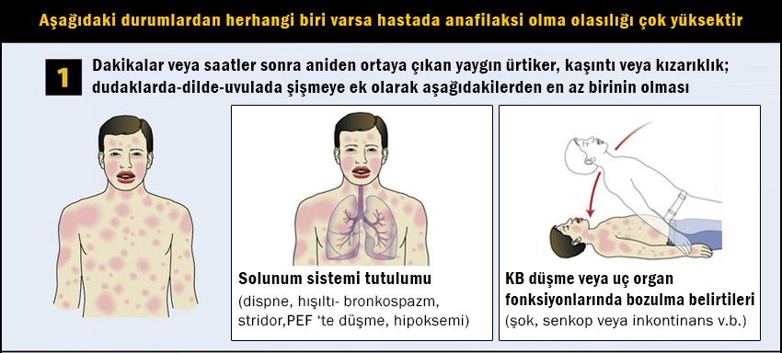
Anafilaksi Tanı Kriterleri

Slide 11
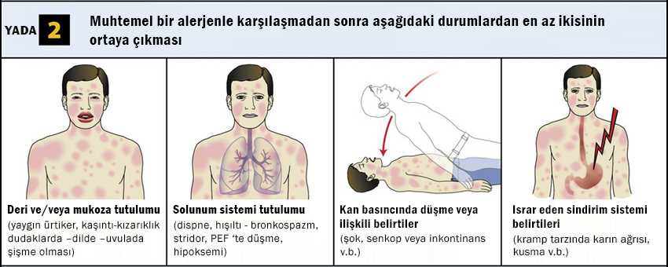
Anafilaksi Tanı Kriterleri

Slide 12
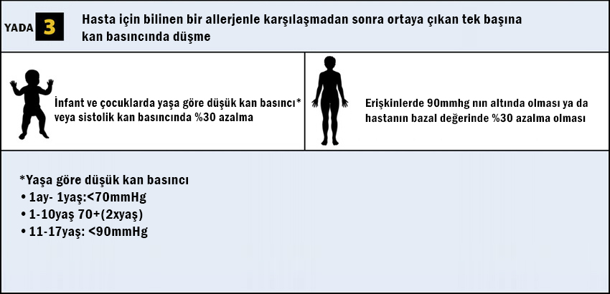
Anafilaksi Tanı Kriterleri

Slide 13
Tanı kriterleri anafilaksinin tanımlanmasına önemli ölçüde yardımcı
  % 96,7 sensitivite
  % 82,4 spesifite
Campbell RL, Hagan JB, Manivannan V, Decker WW, Kanthala AR, Bellolio MF et al. Evaluation of national institute of allergy and infectious diseases/food allergy and anaphylaxis network criteria for the diagnosis of anaphylaxis in emergency department patients. J Allergy Clin Immunol 2012;129:748–752.

Slide 14
ÖYKÜ
İki kez acil servise gözlerde ve dudaklarda şişlik ve ürtiker nedeniyle başvuru
  Enfeksiyon
  Besinlerle ilişki
  Böcek sokması
  Fiziksel tetikleyici
  Otoimmün hastalık

Slide 15
ÖYKÜ
İlaçlar?
  Antibiyotik
  Analjezik
Anjiyoödem/ürtiker ile her iki başvurusu da adet kanamasının 1.gününde
Dismenore nedeniyle analjezik kullanımı
  Fluriprofen (Majezik® tb)

Slide 16
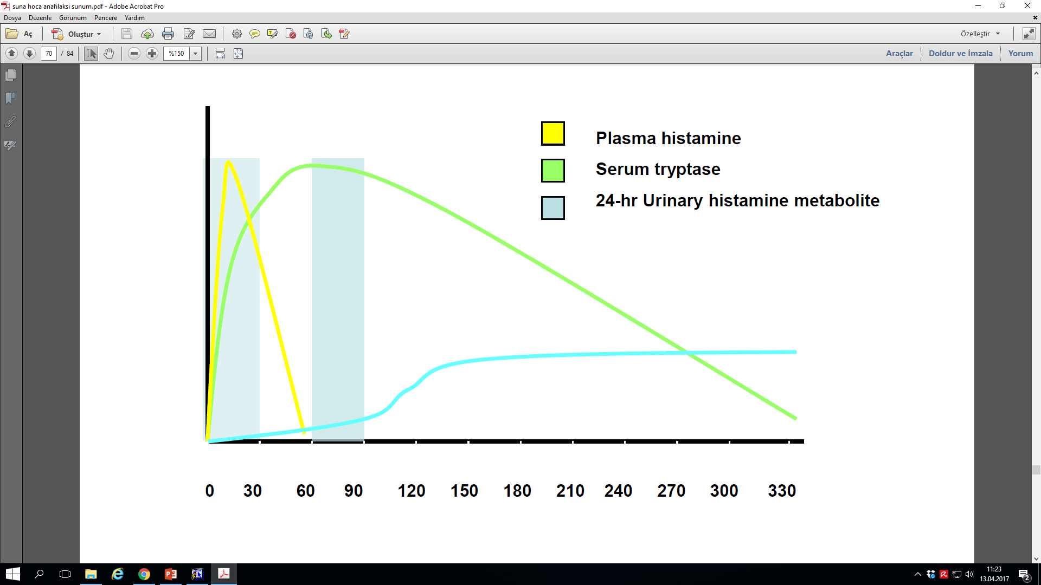
Laboratuvar
Plazma histamin
  5-10 dakikada artmaya başlar
  30-60 dakika yüksek kalır [14].
  İdrar histamin ve metabolitleri tanıda yardımcı olabilir.
Serum triptaz
  >11.5 ng/mL
  30-60 dakika sonra pik yapar
  5 saat kadar yüksek kalabilir [14].
Serum triptazı 1-2saat içinde (<6 saat)
Serum histamin düzeyi 10 dakika-1 saat arasında ölçülmeli
Plazma Histamin
Serum Triptaz
İdrar Histamin metabolitleri

Slide 17
Laboratuvar
Triptaz iki tip
  Sürekli salınan alfa-triptaz
  Sadece degranülasyon sırasında salınan beta-triptaz
Sistemik mastositozis
  alfa-triptaz artar
Anafilaktik epizot
  β triptaz artar

Slide 18
Ürtiker/Anjiyoödem
Eş zamanlı karın ağrısı
NSAİ alımı ile ilişki ??
Ön tanI
NSAİİ ile Tetiklenen Ürtiker/Anjiyoödem, Anafilaksi

Slide 19
PROVOKASYON TESTİ
Hastaya toplam günlük doz 300 mg majezik (flurbiprofen) ile provokasyon planlandı
200 mg dozdan 20 dk sonra
  gözlerde sulanma, şişlik ve kaşıntı
  Hafif uvula ödemi ve yutkunma güçlüğü gelişmesi üzerine
0.3 mg im adrenalin yapıldı
Olgunun 8 saatlik izleminde ek sorun olmadı

Slide 20
TEDAVİ
NSAİ ilaçlara karşı alerji yönünden hasta ve aile bilgilendirildi
Alternatif ilaç olarak
  Parasetamol (Zayıf COX-1 inhibitörü) önerildi

Slide 21
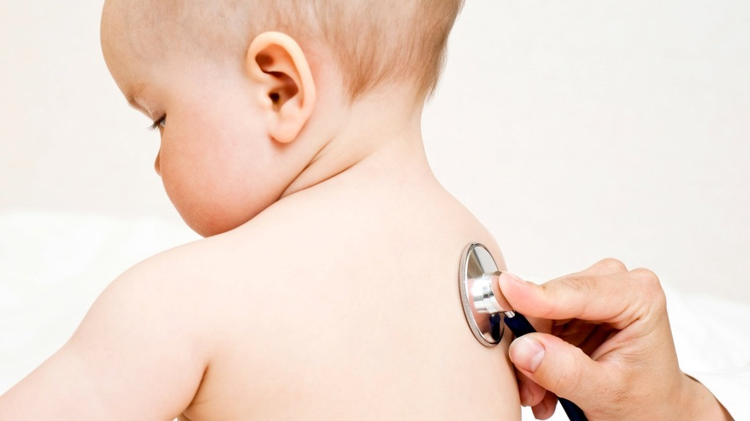
Olgu-3
1yaş 9aylık, erkek
Hırıltılı öksürük atakları
Vücudunda kızarıklık, kaşıntı

Slide 22
ÖYKÜ
40 günlükken başlayan, daha çok kış aylarında olan hırıltılı öksürük atakları
  Çoğunlukla ÜSYE sonrası
  ÜSYE olmadan ani tıkanıklık
  Ventolin tedavisine cevap
Son üç aydır ataklarda vücutta kaşıntı, kızarıklık
  Acil servise çok sayıda başvuru

Slide 23
Solunum sistemi
Solunum sıkıntısı
Cilt bulguları
Kaşıntı
Kızarıklık
Öksürük
Yumurta yedikten 2 saat sonra şikayetler başlıyor
Anafilaksi ??

Slide 24
FİZİK İNCELEME
Antropometrik ölçümleri yaşına uygun
Karında numuler egzema
Bacaklarda 4-5 tane papüller ürtiker
Diğer sistem incelemeleri olağan

Slide 25
LABORATUVAR
HEMOGRAM
BİYOKİMYA
WBC:19.2 /mm³
  Neu% 51.7
  Lym% 33.2
  Mono% 7.9
  Baso% 0.3
  Eos% 6.9
HGB:11.8 g/dL
PLT:311 10^3/µL
Glukoz: 90 mg/dL
BUN: 13.9 mg/dL
Kreatinin: 0.28 mg/dL
Ürik Asit: 2.57 mg/dL
AST: 40 U/L
ALT: 27 U/L
Total Protein: 6.90 g/dL
Albumin: 4.20 g/dL

Slide 26
LABORATUVAR
Total IgE: 403 IU/mL
sIgE (Gıda Karışımı-FX5): 41.3 kU\L
          0 - 0.35 kU\L NEGATİF
          0.35 - 0.7 kU\L ÇOK DÜŞÜK
          0.7 - 3.5 kU\L DÜŞÜK
          3.5 - 17.5 kU\L ORTA
          17.5 - 52.5 kU\L YÜKSEK
          52.5 - 100 kU\L ÇOK YÜKSEK
sIgE (Süt): 1.05 kU\L
          0 - 0.35 kU\L NEGATİF
          0.35 - 0.7 kU\L ÇOK DÜŞÜK
          0.7 - 3.5 kU\L DÜŞÜK
          3.5 - 17.5 kU\L ORTA
          17.5 - 52.5 kU\L YÜKSEK
          52.5 - 100 kU\L ÇOK YÜKSEK
sIgE (Yumurta Akı): >100 kU\L
          0 - 0.35 kU\L NEGATİF
          0.35 - 0.7 kU\L ÇOK DÜŞÜK
          0.7 - 3.5 kU\L DÜŞÜK
          3.5 - 17.5 kU\L ORTA
          17.5 - 52.5 kU\L YÜKSEK
          52.5 - 100 kU\L ÇOK YÜKSEK
DERİ PRİCK TESTİ
    Pk:4mm, Neg kontrol:0 mm
    Yumurta sarısı 2 mm
    Yumurta akı 4 mm
  Prik to prik
    Yumurta sarısı 4 mm
    Yumurta akı 13mm

Slide 27
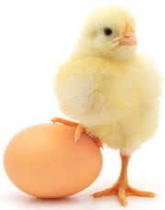
TEDAVİ
Yumurta eliminasyon diyeti
Adrenalin 0.15 mg otoenjektör

Slide 28
Klinik Bulgular
Etkilenen organ ve sisteme göre değişmektedir
Bulgular genellikle alerjene maruz kaldıktan sonraki iki saat içinde ortaya çıkmaktadır
  Gıda alerjilerinde çoğunlukla 30 dakika
  Böcek sokmaları ve parenteral ilaç uygulamalarında daha kısa sürede gelişmekte

Slide 29
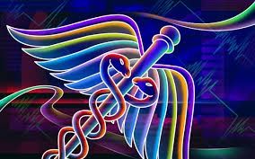
Anafilakside en sık etkilenen sistem
  Cilt (%84)
  KVS (%72)
  SS (%68)
Cilt bulguları olmadan anafilaksinin gelişebileceği unutulmamalı
Anafilaksinin hayatı tehdit edici özellikte olmasını solunum veya kardiyovasküler bulgular belirliyor
Erişkinlerde
  kardiyovaskuler sistem bulguları baskın
Çocuklarda
  Solunum sistemi bulguları daha sık
Vetander M, Helander D, Flodstrom C,Ostblom E, Alfven T, Ly DH et al. Anaphylaxis and reactions to foods in children– a population-based case study of emergency department visits. Clin Exp Allergy 2012;42:568–577

Slide 30
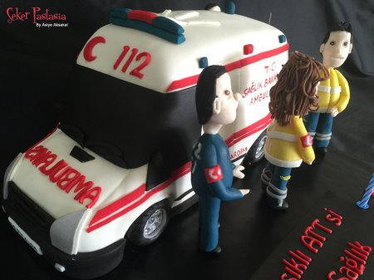
Anafilaksi Acil Yönetimi
Hastalar havayolu, solunum, dolaşım yönünden resüsitasyonun temel prensipleri ile acil olarak değerlendirilmelidir
İlk basamak tedavi olarak intramuskuler adrenalin diğer tedaviler uygulanmadan önce yapılmalıdır

Slide 31
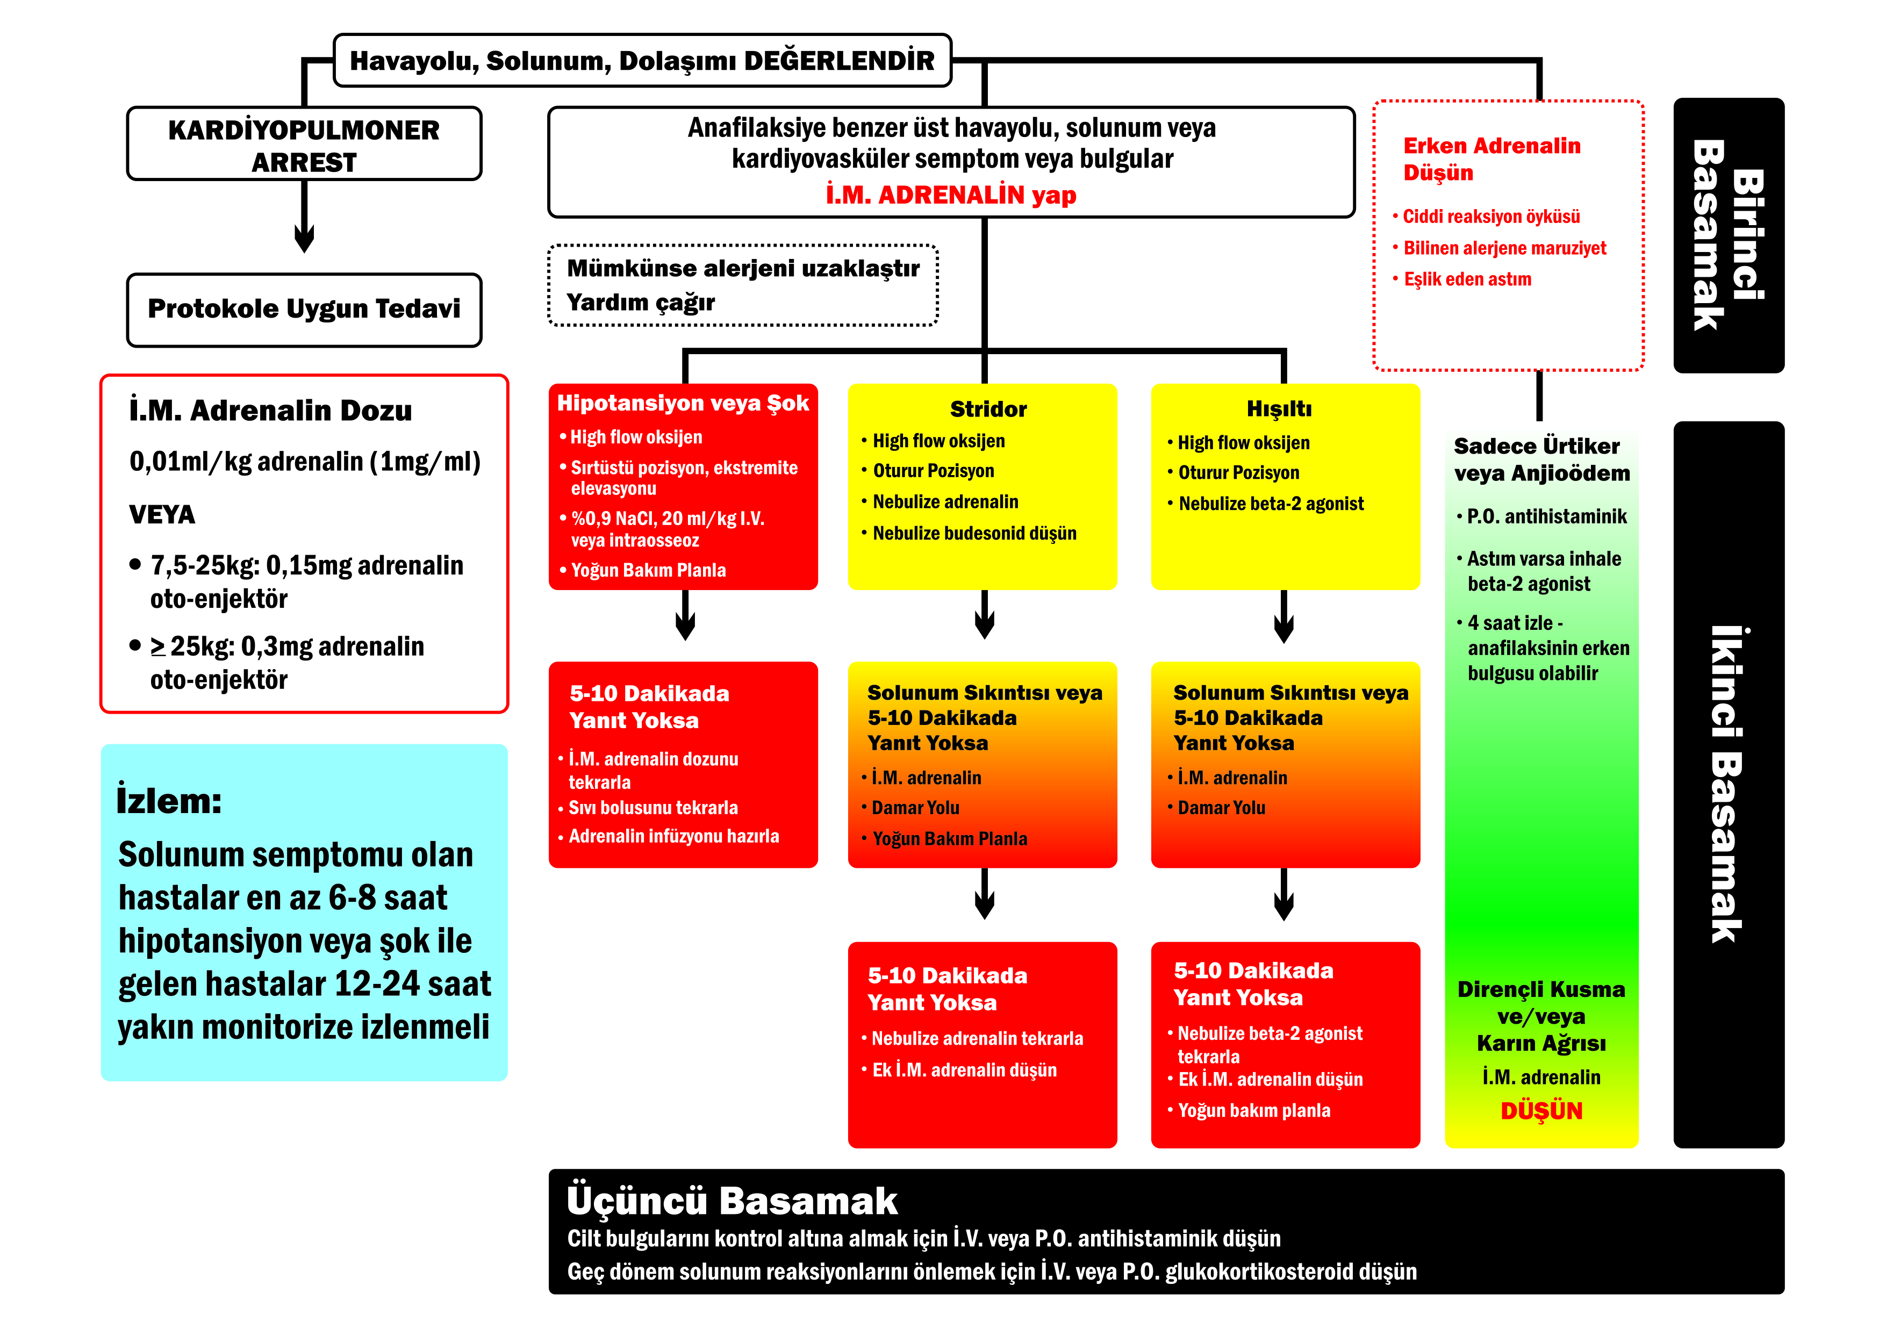

Slide 32
İlk epinefrin enjeksiyonuna verilen yanıt yetersiz ise
  5-15 dakikalık aralıklarla bir veya iki kez tekrarlanabilir
Pediatrik hastaların % 6 - 19'u ikinci bir doz adrenalin gerekir*
  Simons FER, Ardusso LRF, Bilo MB, et al. World Allergy Organization guidelines for the assessment and management of anaphylaxis. J Allergy Clin Immunol. 2011;127:587–593, e1–e22
*Huang F, Chawla K, Jarvinen KM,Nowak-Węgrzyn A. Anaphylaxis in a New York City pediatric emergency department: triggers, treatments, and outcomes. J Allergy Clin Immunol. 2012;129(1):162–168.e1–e3

Slide 33
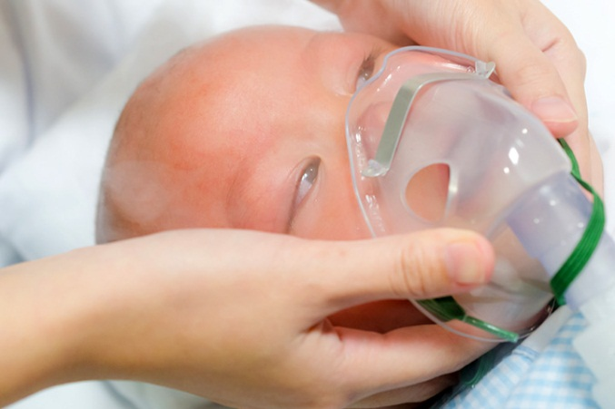
Fatal Anafilaksi
En sık bulgular
  Solunum arresti
  KVS kollaps ile şok
Gıda ilişkili anafilaksi
  Genelde solunum arrest
Venom-ilaç nedenli
  Solunum bulguları olmadan şok
Adrenalin uygulamasında gecikme ile ilişkili

Slide 34
Bifazik anafilaksi bulgular tamamen düzeldikten saatler sonra yeni bir epizod
  Pediyatrik hastaların % 11'inde bildirilmiştir.
  Venom veya ilaç anafilaksisinde gıda ilişkiliye göre daha sık
  Genellikle 4-12 saat içinde (1-72 saat görülebilir)
  İlk semptom ve bulgulardan daha ciddi olabilir
Adrenalin uygulamada gecikme ve yetersiz uygulanmış adrenalin riski arttırmakta
1.Tole JW, Lieberman P. Biphasic anaphylaxis: review of incidence, clinical predictors, and observation recommendations. Immunol Allergy Clin North Am 2007;27:309–26,
2.Kemp SF. The post-anaphylaxis dilemma: how long is long enough to observe apatient after resolution of symptoms? Curr Allergy Asthma Rep 2008;8:45–8.

Slide 35
Gecikmiş epinefrin uygulaması
Hipoksik-iskemik ensefalopati ölüm
Hastaneye yatma riskinde artış
Hastane öncesi epinefrin enjeksiyonu düşük
Hastaneye yatma
Ölüm riski
Fleming JT, Clark S, Camargo CA Jr,Rudders SA. Early treatment of foodinduced anaphylaxis with epinephrine is associated with a lower risk of hospitalization. J Allergy Clin Immunol Pract. 2015;3(1):57–62
Sampson HA, Mendelson L, Rosen JP. Fatal and near-fatal anaphylactic reactions to food in children and adolescents. N Engl J Med. 1992;327(6):380–384

Slide 36
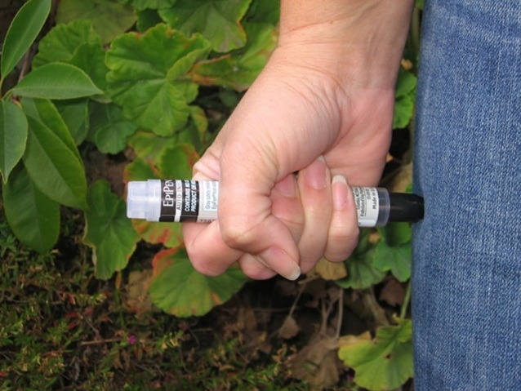
0.3 mg IM Epinefrin
  İV epinefrine göre 10 kat daha güvenli
Çocuklarda IM epinefrininin ciddi yan etkisi nadir
Anafilakside epinefrin tedavisi için kontrendikasyon yok
Campbell RL, Bellolio MF, Knutson BD, et al. Epinephrine in anaphylaxis:higher risk of cardiovascular complications and overdose after administration of intravenous bolus epinephrine compared with intramuscular epinephrine. J Allergy Clin Immunol Pract. 2015;3(1):76–80

Slide 37
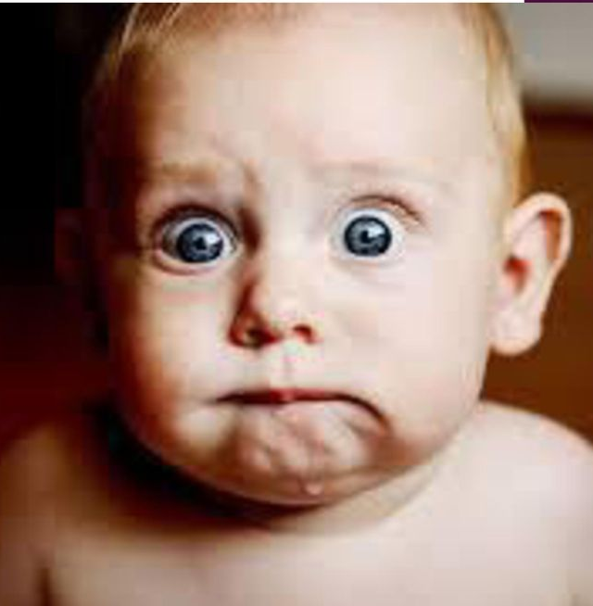
<7,5 kg infantlar için epinefrin kullanımında ikilem
  0,15 mg otoenjektör (kılavuz önerisi 7,5-15kg)
  1ml enjektör ile adrenalin
    İlacı hazırlamak 3-5 dk
    Hava ile temas nedeniyle her zaman adrenalin içermeyebilir
    Hazırlanmış enjektörlerde hava ile temas sonucu birkaç ayda etkin doz giderek azalır
Hasta bazında riskler ve zararlar düşünülerek karar verilmeli
Simons FER, Chan ES, Gu X, Simons KJ. Epinephrine for the out-of-hospital (first-aid) treatment of anaphylaxis in infants: is the ampule/syringe/needle method practical? J Allergy Clin Immunol. 2001;108(6):1040–1044

Slide 38
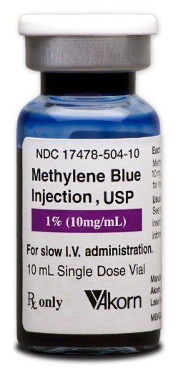
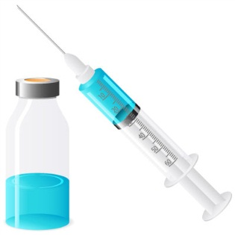
Metilen mavisi infüzyonu
  Nitrik oksit-siklik guanozin monofosfat yolağının seçici bir inhibitörü
  Tedaviye dirençli anafilakside yeni seçenek
  Özellikle distribütif şok ve derin vazodilatasyon (vazopleji) olan hastalarda başarılı
F. Estelle R. Simons, Motohiro Ebisawa, Mario Sanchez-Borges, Bernard Y. Thong, Margitta Worm,
Luciana Kase Tanno, Richard F. Lockey, Yehia M. El-Gamal, Simon GA Brown, Hae-Sim Park,
Aziz Sheikh 2015 Update: World Allergy Organization Guidelines World Allergy Organ J. 2015; 8: 32.

Slide 39
İzlem Süresini Uzat
Antijene temas sonrası semptomların başlama süresi >30 dk
Semptomların başlamasında sonra adrenalin yapılma süresi >60 dk
Tedaviye yavaş cevap
Bifazik reaksiyon öyküsü
KVS hastalık, β bloker alan hastalar

Slide 40
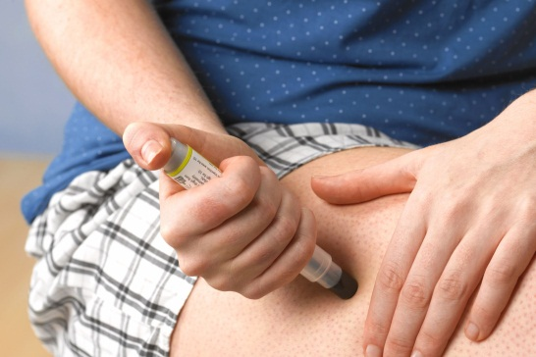
Taburculuk
Taburculuk öncesi hastalara otoenjektör kullanımı eğitimi verilerek, reçete edilmeli
Acil anafilaksi planı hazırlanmalı
Alerji kliniğinde izlem planlanmalı

Slide 41
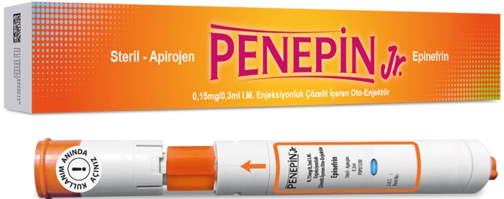
Adrenalin otoenjektör endikasyonları
Venom alerjisi
Lateks
Egzersize bağlı anafilaksi
Aeroallerjenanafilaksisi
Gıda ilişkili anafilaksi
Altta yatan mast hücre bozukluğu
İdiyopatik anafilaksi
Gıda alerjisi olan kontrolsüz astım

Slide 42
Korunma
Anafilaksiyi önlemenin en iyi yolu, bu şiddetli reaksiyona neden olan maddelerle karşılaşmayı önlemektir
Taburculukta 4 gün oral steroid ve antihistaminik?
  Güncel kılavuzlarda öneriler arasında yok
  Pratik alışkanlıkta çoğu merkez kullanıyor
  Bronkospazm ya da şok bulgularını önlemediği biliniyor
  Otoenjektör reçete edilmeli

Slide 43
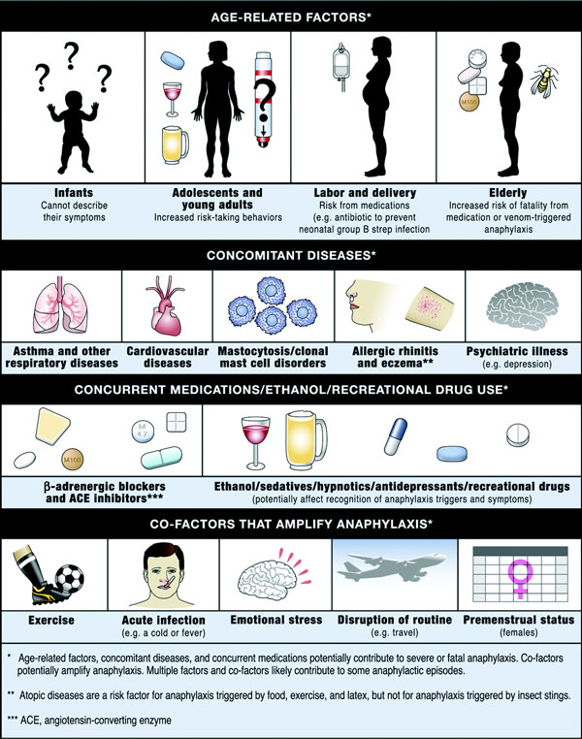
ANAFİLAKSİ EŞİĞİNİ DÜŞÜREN FAKTÖRLER
Egzersiz
ÜSYE
Ateş
NSAİİ
Alkol
Emosyonel stres
Premenstrüel dönem
Wolbing F, Fischer J, Koberle M, Kaesler S, Biedermann T. About the role and underlying mechanisms of cofactors in anaphylaxis. Allergy. 2013;68(9):1085–1092
Simons FER et al. World Allergy Organization Journal 2011; 4:13–37 http://www.waojournal.org/content/4/2/13

Slide 44
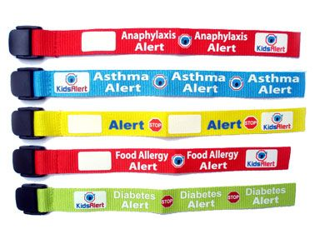
Yüksek riskli hastalar için özel önlemler
Her zaman epinefrin otoenjektörleri taşımalı
Uyarı bilezikleri
β blokerler, ACE inh, MAO inhibitörleri ve trisiklik antidepresanlardan kaçın
Profilaksi ve desentizizasyon planla
Kemp SF. Office approach to anaphylaxis: sooner better than later.
Am J Med 2007;120:667

Slide 45
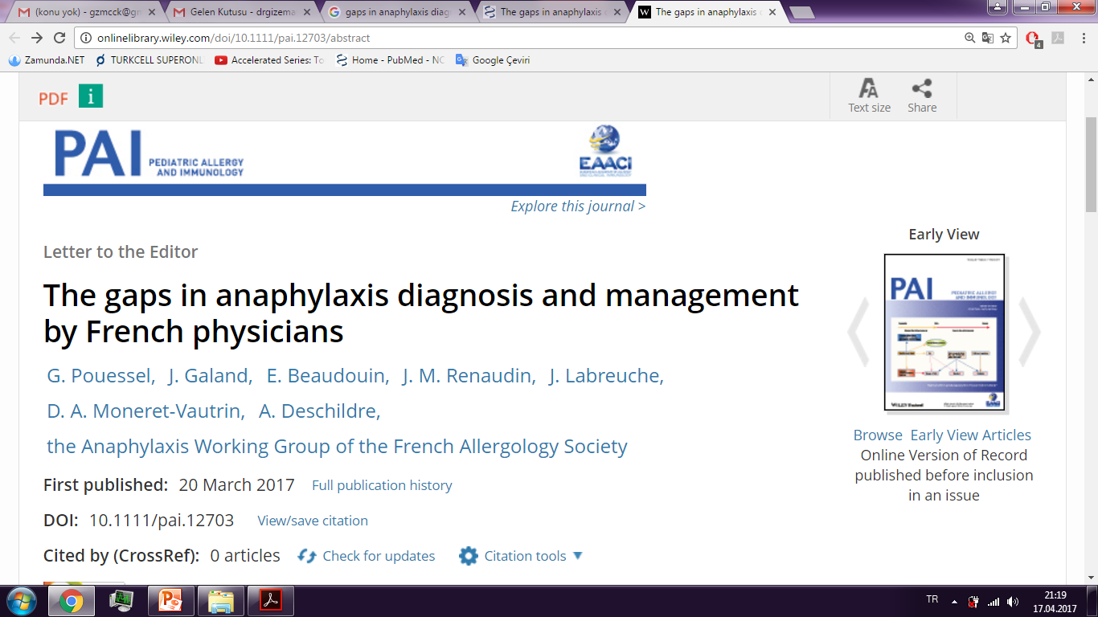
SENARYO
2 yaşındaki çocuk, alerjik bir reaksiyon sonrasında getiriliyor.
Fıstığa alerjik olduğu biliniyor ;
evde az miktarda yer fıstığı yemiş.
10 dk sonra ağlamaya başlıyor ve ağzından çıkarıyor.
Dudaklarında şişlik, solunum sıkıntısı olmaksızın öksürük ve hışıltı gelişiyor.
Vital bulguları normaldir.
318 katılımcı (%28 pratisyen, %23 pediatrist, %10 allerjist, %19 okul doktoru, %20 pediatri junior doktor)
Klinik senaryo-tanı-tedavi-izlem
  %70 tanı: anafilaksi
  %30 ilk tedavi olarak adrenalin; %74 ah ve bronkodilatatör
  Sadece yarısı çocuk acile transferinin gerekli olduğunu düşünüyor
  Üçte biri 1 saat izlem süresini yeterli buluyor

Slide 46
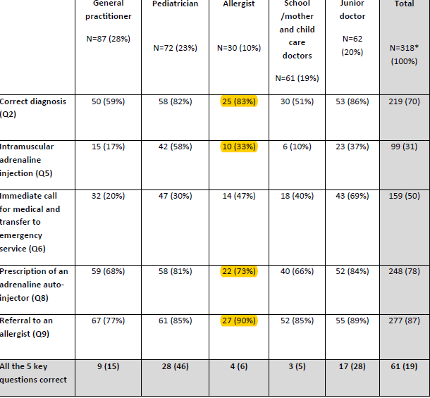
Pouessel, G., Galand, J., Beaudouin, E., Renaudin, J. M., Labreuche, J., Moneret-Vautrin, D. A., Deschildre, A. and
the Anaphylaxis Working Group of the French Allergology Society (2017),
The gaps in anaphylaxis diagnosis and management by French physicians. Pediatr Allergy Immunol. doi:10.1111/pai.12703

Slide 47
"Bir çocuğa anafilaksi olması durumunda hemen intramusküler adrenalin uygulayacak mısınız? "
  %59 evet; %22 hayır, sadece 112 ararım
Adrenalin kullanım oranı doğru tanı ile ilişkili
Alerjist olmak, çalışılan yer veya süre; doğru tanı ve daha iyi yönetim için farklı değil
1/4ü hemodinamik veya solunum sıkıntısı bulguları olmadığı için tanıyı reddetmiş
Türkiye’ de Derinöz ve ark. yapılan çalışmada %87 anafilaksi tanısı, %86 adrenalin enj.
  %75 i ikinci doz adrenalin yerine ah ve steroid tercih etmiş

Slide 48

SONUÇ
Anafilaksi tüm sağlık çalışanlarının yönetebilmesi gereken klinik bir acil durum
Ayrıntılı öykü, tanıda önemli
Cilt bulguları, solunum yetmezliği tanıda şart değil
Adrenalin erken uygulanması önemli
  Hastalar hastaneye başvurmadan önce otoenjektör uygulamalı
  Otoenjektör uygulaması sonrası mutlaka acile başvurmalı
En az 6 saat izlem süresi

Slide 49

TEŞEKKÜR EDERİM

